Slide 1


Departamento de ciencias de la tierra y DE La construcción
CARRERA DE INGENIERÍA GEOGRÁFICA Y DEL MEDIO AMBIENTE
AUTORA: MOSQUERA PUNGUIL, GEOVANNA ELIZABETH
TEMA: DISEÑO DE UN MODELO DE INFORMACIÓN GEOESPACIAL BASADO EN HBIM PARA LA DOCUMENTACIÓN 3D DE BIENES PATRIMONIALES DEL CENTRO HISTÓRICO DE QUITO
TUTOR: ING, PÉREZ SALAZAR PABLO ROBERTO MG
DOCENTE EVALUADOR: Crnl. (s.p.) ing. Salazar Martínez, Rodolfo Jaime fernando
DIRECTOR DE LA CARRERA: ing. Robayo nieto, Alexander Alfredo mcs
SECRETARIA ACADÉMICA: ABG. BENAVIDES GUZMAN, MICHELLE KATHERINE

Slide 2
INTRODUCCIÓN
En los últimos años, el avance de la tecnología enfocada a construcciones, ha generado un importante desarrollo de herramientas 3D aplicadas a edificaciones virtuales basadas en un entorno BIM (Building Information Modeling).
1986
La empresa Graphisoft lanzó el paquete ArchiCAD con el concepto de ‘Edificio Virtual’
2013
Murphy, McGoven y Pavía. Emplean por primera vez el término “Heritage Building Information Modeling (HBIM)”.
2002
Autodesk con la adquisición de Revit Technology Corporation presenta “Building Information Modeling” (BIM)

Slide 3

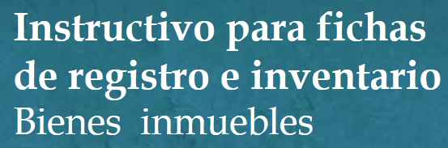

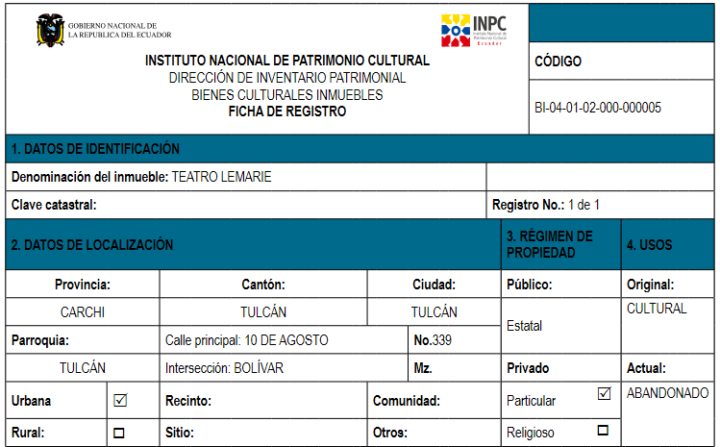
INTRODUCCIÓN
En la ciudad de Quito, el Instituto Metropolitano de Patrimonio (IMP) es la entidad encargada de la documentación de bienes patrimoniales a través de un Inventario de Bienes Patrimoniales.

Slide 4
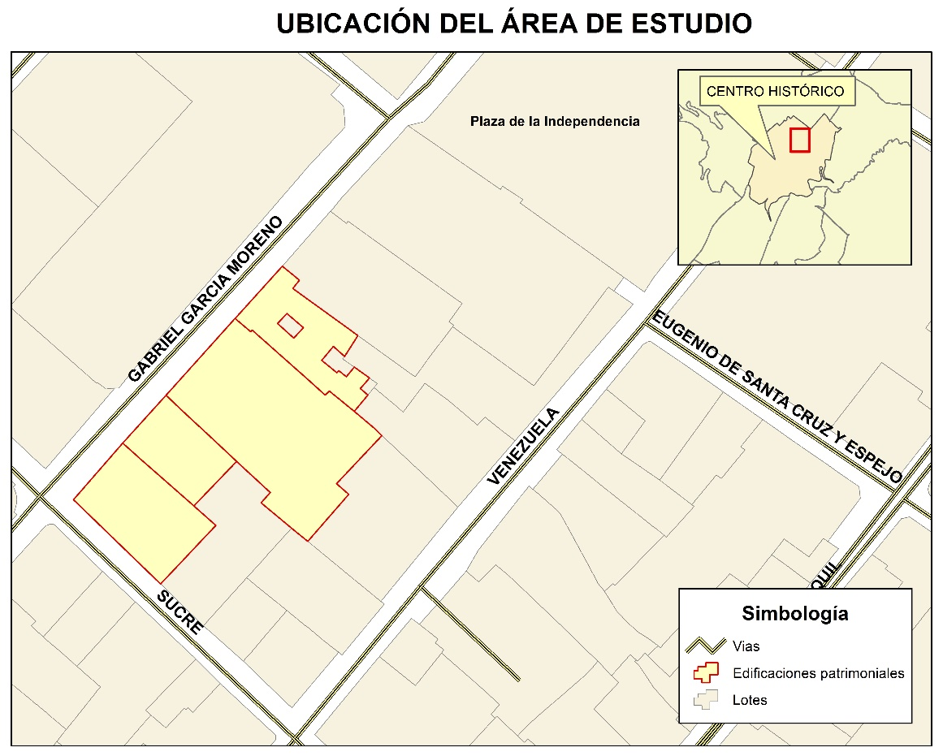
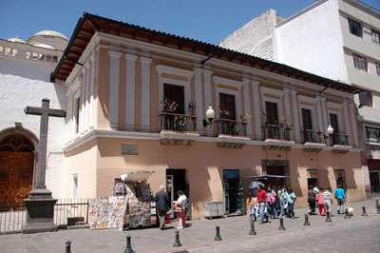
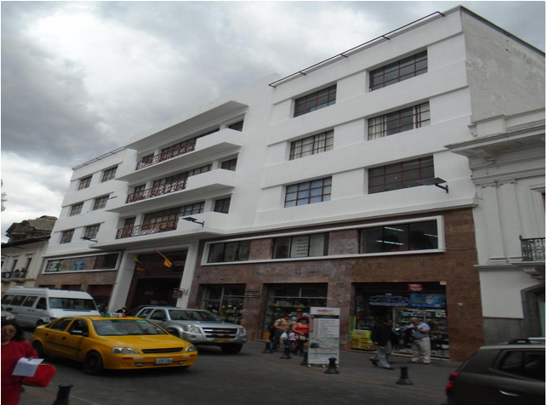
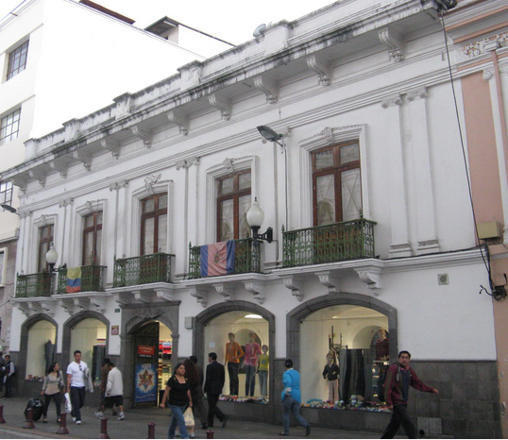
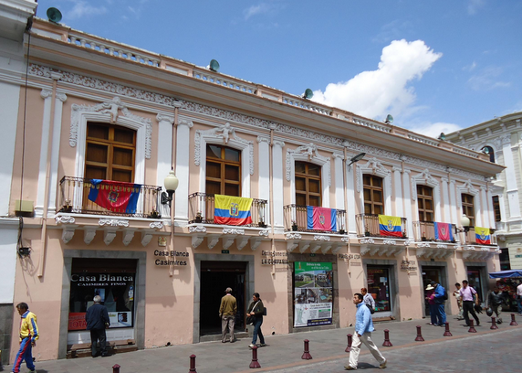
Objetivos
GENERAL
Diseñar un modelo de información geoespacial basado en HBIM para la documentación 3D de bienes patrimoniales del Centro Histórico de Quito
Fuente: (SIPCE, s.f)

Slide 5
OBJETIVOS
ESPECÍFICOS
Proponer una metodología según HBIM hasta la dimensión 4 para documentación 3D de bienes patrimoniales
Aplicar el modelo de información geoespacial a una zona emblemática del Centro Histórico de Quito para demostrar su funcionalidad
Planificar y ejecutar el proceso fotogramétrico para la generación de modelos tridimensionales
Controlar la calidad de los modelos 3D para evaluar el proceso fotogramétrico empleado
Desarrollar una base gráfica y alfanumérica para documentar información geoespacial patrimonial
Incorporar al modelo de información amenazas naturales (radiación, temperatura) y antrópicas (lluvia ácida por contaminación) para analizar su influencia en el deterioro del bien
Difundir el modelo de información geoespacial y sus productos a través de un servidor gratuito en la web
Crear material comunicacional físico para promocionar y divulgar el modelo de información geoespacial

Slide 6
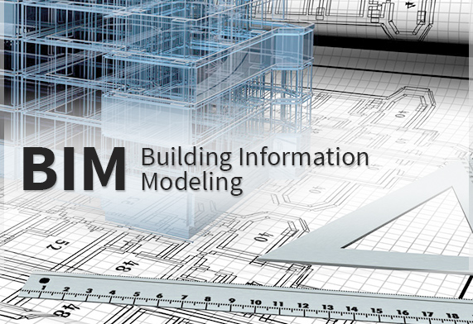
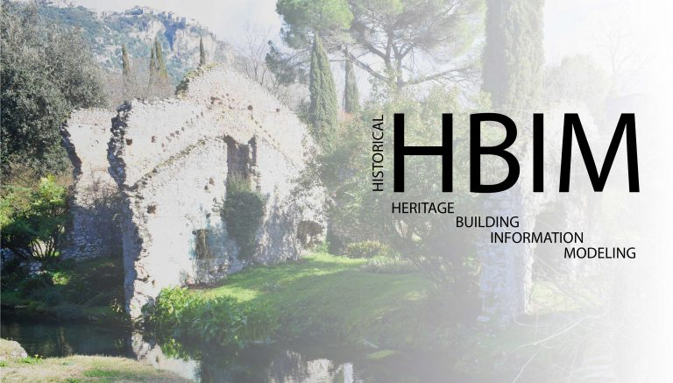
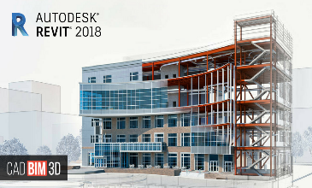
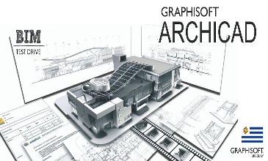
BIM Y HBIM
Integración de información cuantitativa y cualitativa a los elementos constructivos del modelo 3D, y las posibles relaciones entre ellos

Slide 7
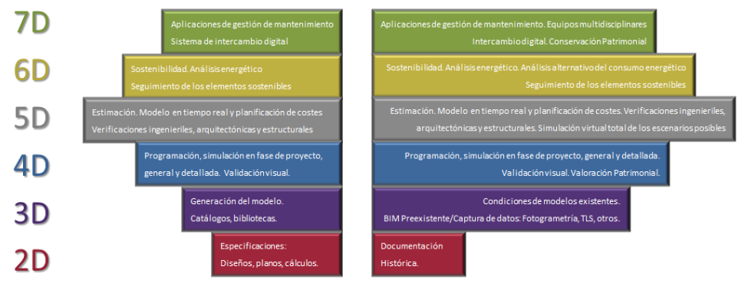
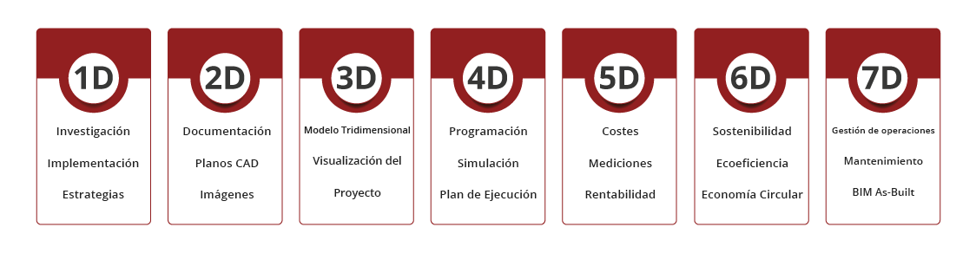
DIMENSIONES DEL HBIM
Dimensiones BIM vs HBIM
Fuente: (Merchán et al., 2018)

Slide 8
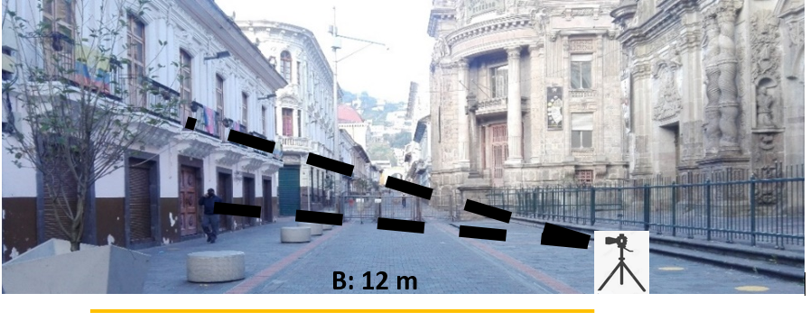
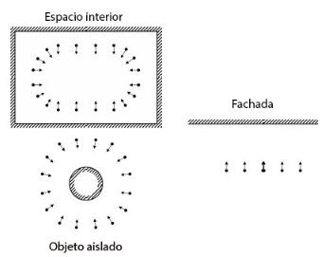
FOTOGRAMETRÍA DE RANGO CORTO
La fotogrametría tiene una subespecialización llamada fotogrametría de rango corto que se aplica para objetos de unos poco decímetros hasta 200 metros en su tamaño (Lerma, 2010, citado en Dueñas, 2014). A una distancia superior a 10 cm y menor de 300 m (Balaguer, s.f).
Disposición de la cámara según el escenario
Fuente: (Agisoft PhotoScan User Manual citado en Charquero, 2016)

Slide 9
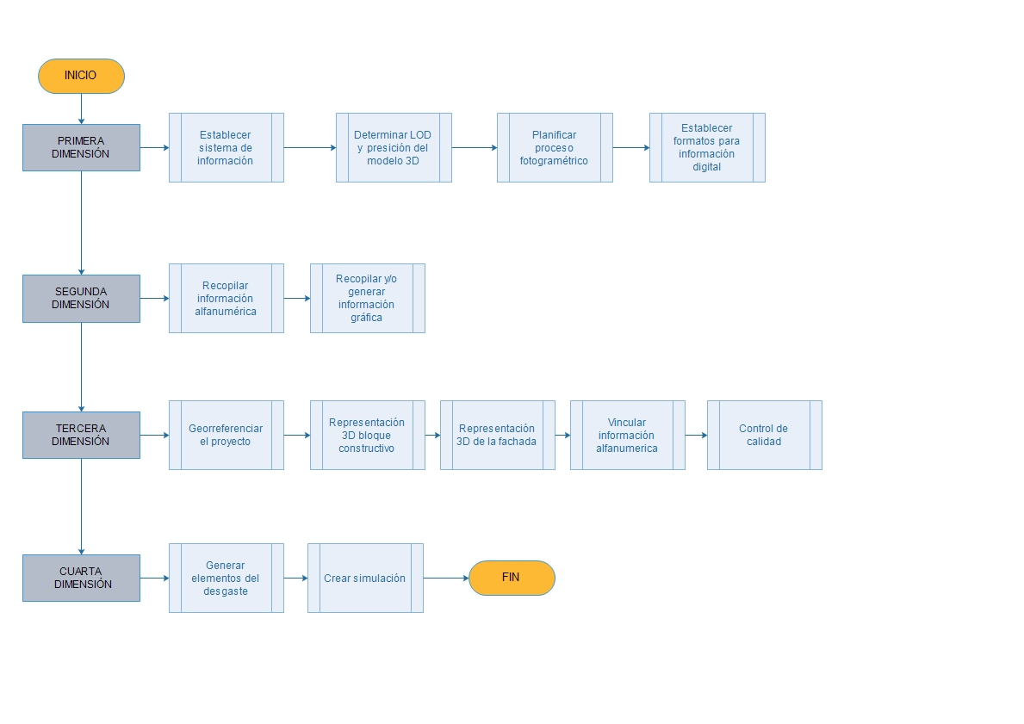
METODOLOGÍA
PROCEDIMIENTO GENERAL

Slide 10
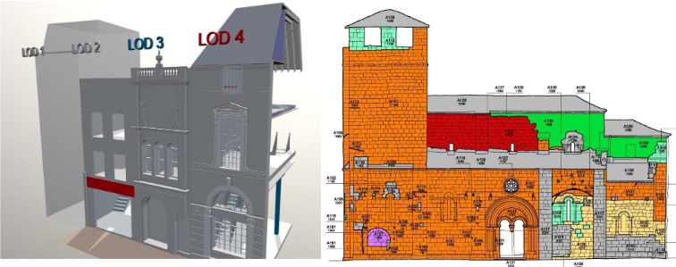
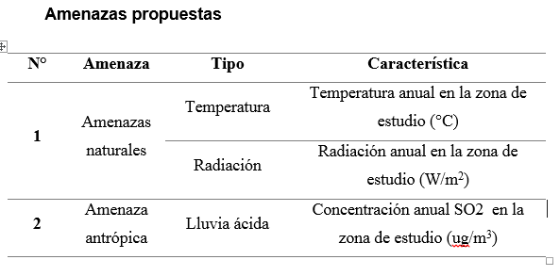
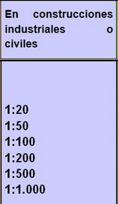

PRIMERA DIMENSIÓN
1D
1.SISTEMA DE INFORMACIÓN
2. NIVEL DE DETALLE Y PRECISIÓN
Lotes, construcciones, ortomosaicos

Slide 11
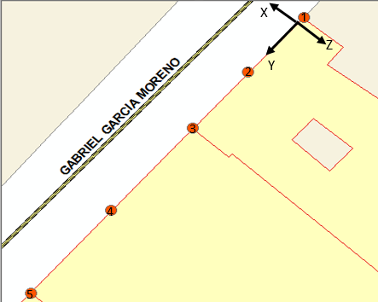




PRIMERA DIMENSIÓN
1D
3. PROCESO FOTOGRAMÉTRICO
4. FORMATOS DE INFORMACIÓN DIGITAL

Slide 12

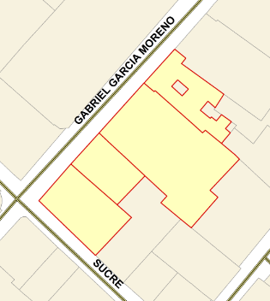
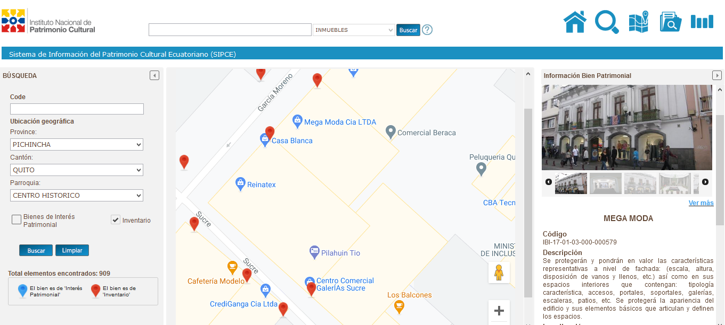
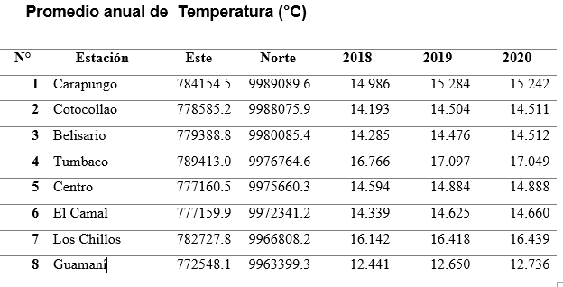
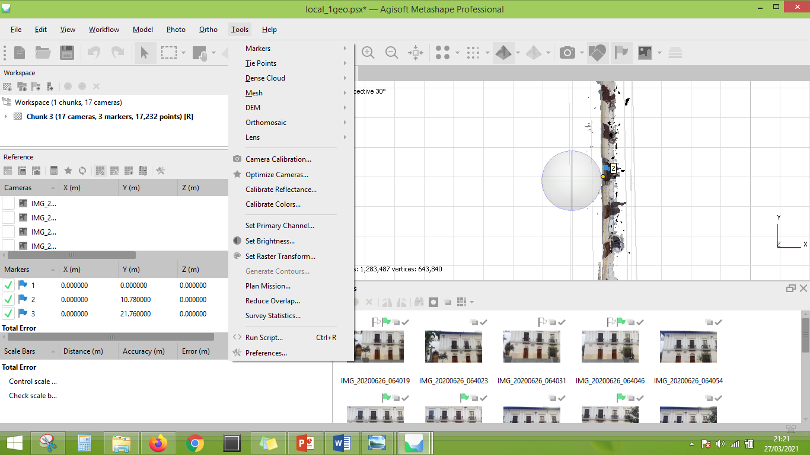
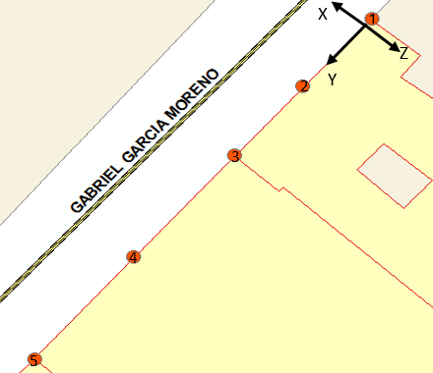
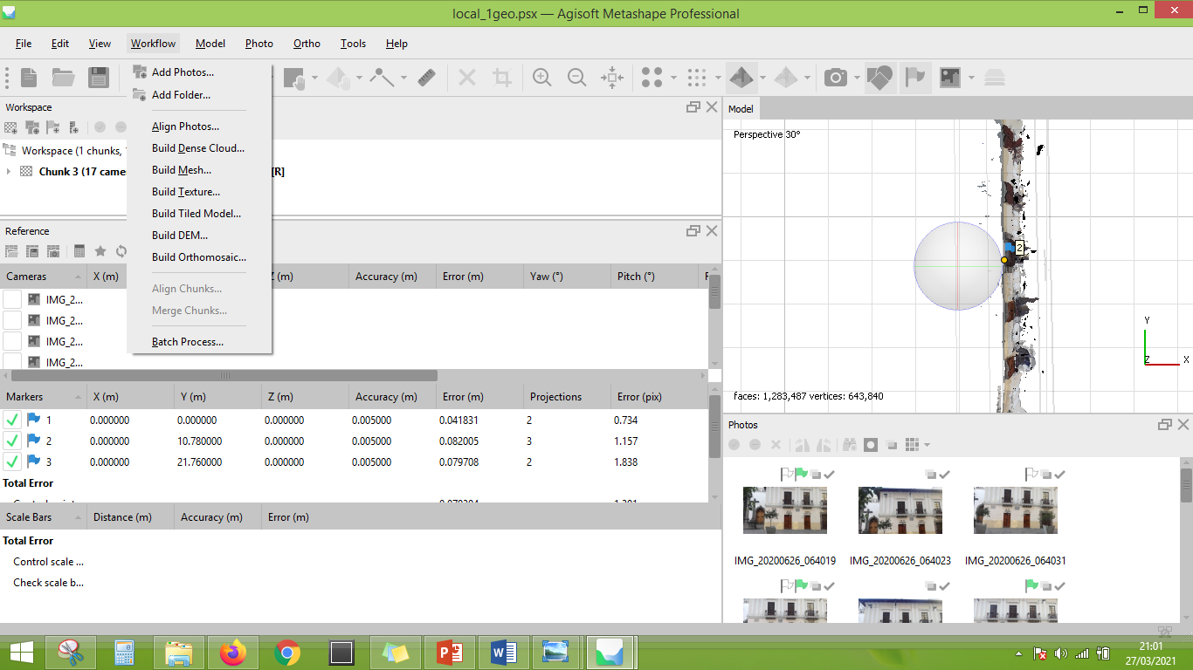


SEGUNDA DIMENSIÓN
2D
1. INFORMACIÓN GRÁFICA
2.INFORMACIÓN ALFANUMÉRICA

Slide 13
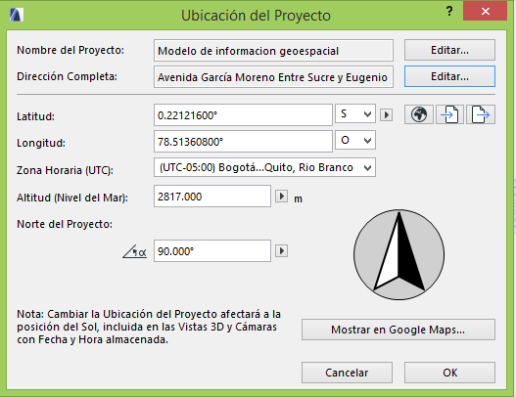
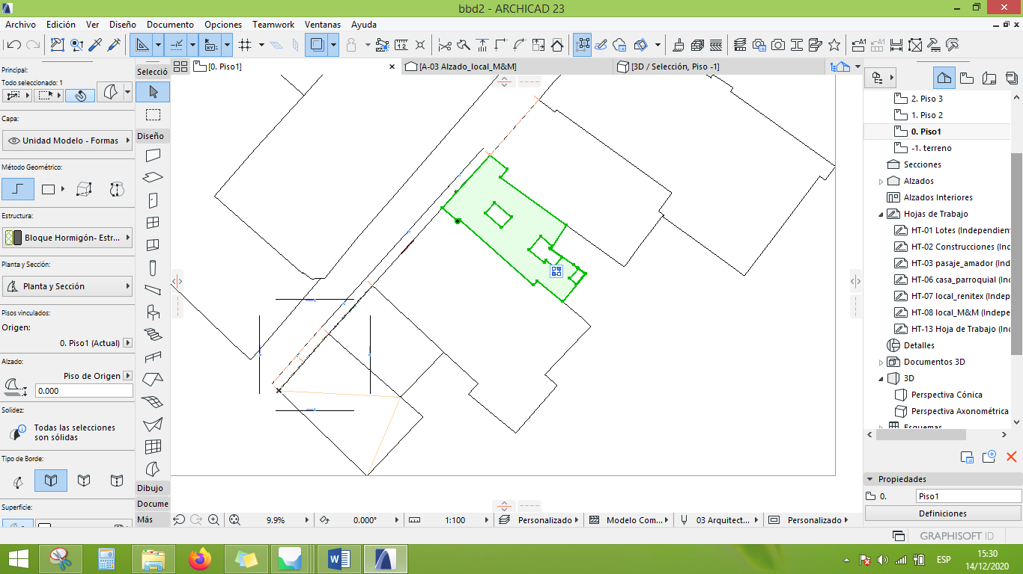
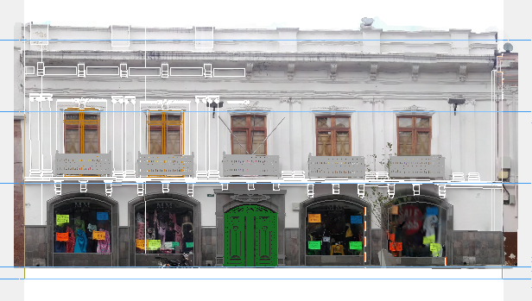
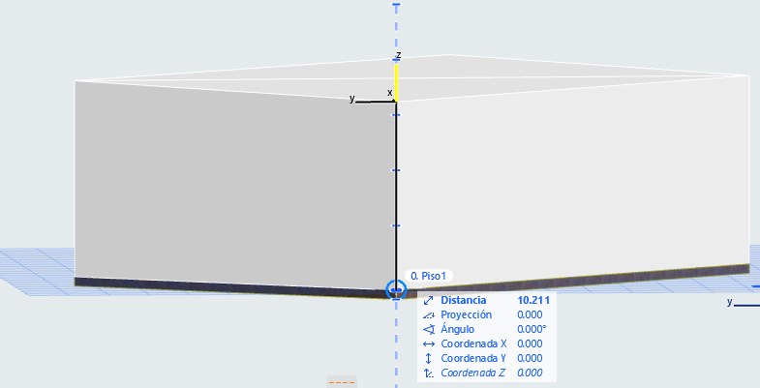
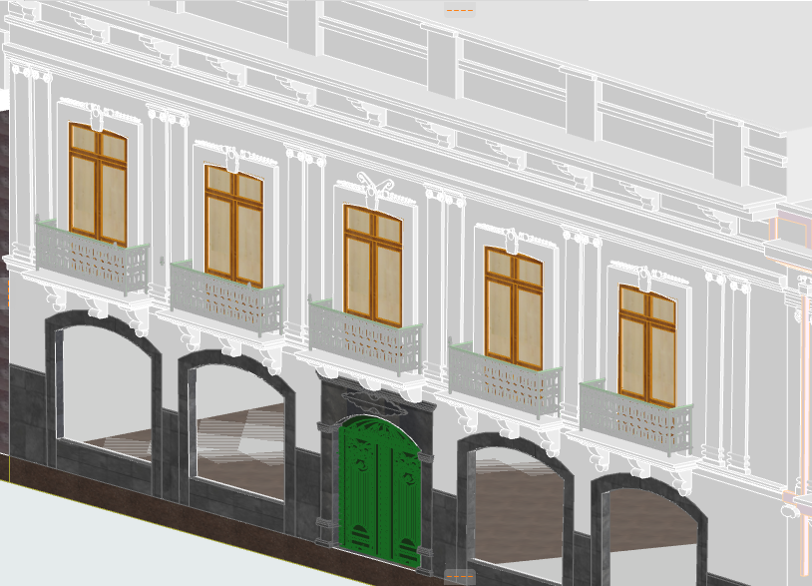
TERCERA DIMENSIÓN
3D
1. GEOREFERENCIAR
2. BLOQUE CONSTRUCTIVO
3. FACHADA

Slide 14
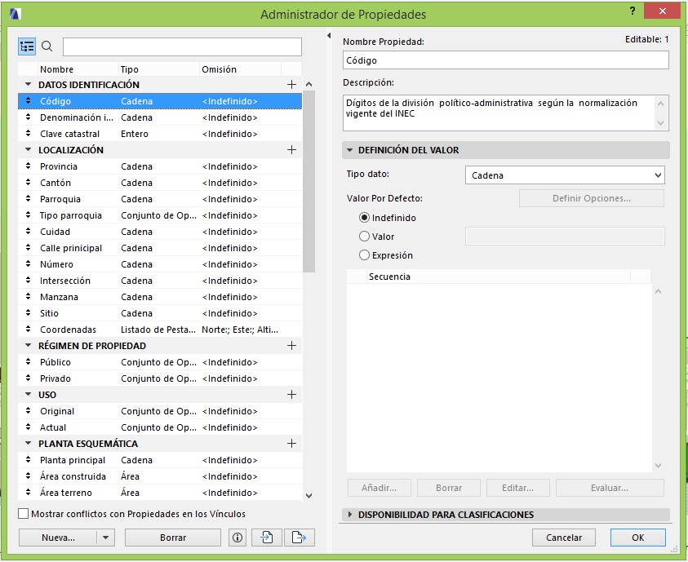
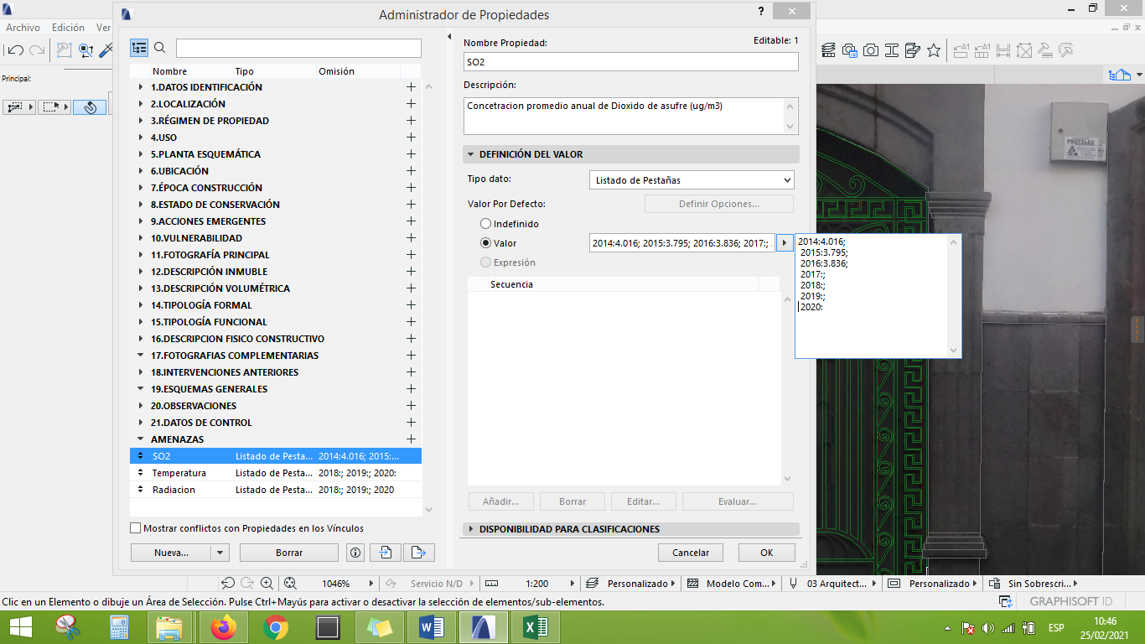
TERCERA DIMENSIÓN
3D
4. VINCULAR INFORMACIÓN PATRIMONIAL
5. VINCULAR INFORMACIÓN AMENAZAS

Slide 15


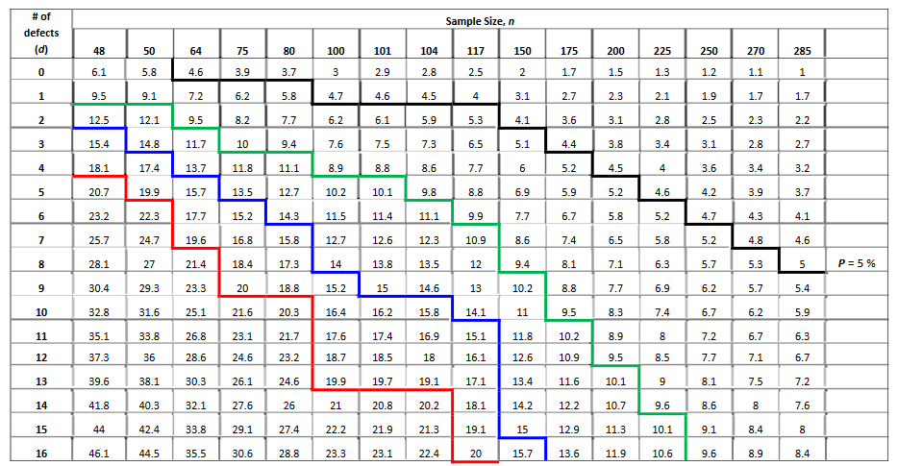
TERCERA DIMENSIÓN
3D
6. MÉTODO NITS
7. ELEMENTOS DE CALIDAD
Primer criterio
N° | Elemento | Control
1 | Linaje o procedencia | Verificar que el origen de la información patrimonial, datos de amenazas, cartografía, ortofotos; sea de fuentes primarias o secundarias confiables.
2 | Omisión | Con una muestra de 32, 8 elementos constructivos por cada edificación. Se verifica la presencia de todos los elementos constructivos en la edificación 3D correspondiente.
3 | Comisión | No aplica
4 | Consistencia Conceptual | No aplica
5 | Consistencia de dominio | Verificar que los valores registrados en las propiedades, sean y se limiten a los establecidos en el formato del INCP.
6 | Consistencia de formato | Comparar que el tipo de información y formato, concuerde con lo ya establecido en la 1D
7 | Exactitud posicional absoluta | La ubicación geográfica de las edificaciones se verifica cargando el modelo a Google Earth, Interoperabilidad-enviar modelo a Google Earth
8 | Exactitud posicional relativa | Aplicar el método NIST para control de datos cuantitativos
9 | Fidelidad geométrica
10 | Corrección de la clasificación | Información no disponible para verificación
11 | Corrección de atributos cualitativos | Información no disponible para verificación
12 | Exactitud de atributos cuantitativos | No aplica
13 | Exactitud temporal | Información no disponible para verificación
Segundo criterio
Fuente: (Ariza y Ariza, 2014)

Slide 16
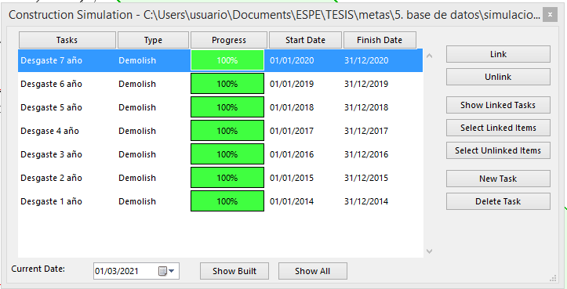
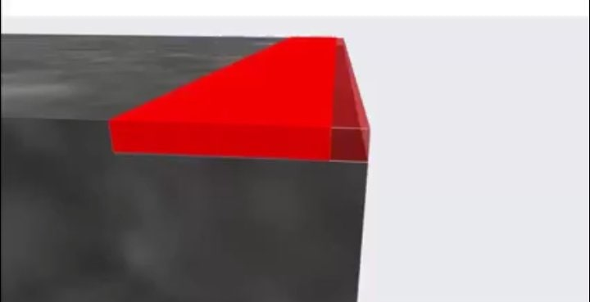
CUARTA DIMENSIÓN
4D
1. ELEMENTOS DEL DESGASTE
2. SIMULACIÓN
En 2003, Bravo et al, simulando irrigación de lluvia acida sobre roca caliza, obtuvo una recesión superficial promedio de 4.4 um/año.

Slide 17
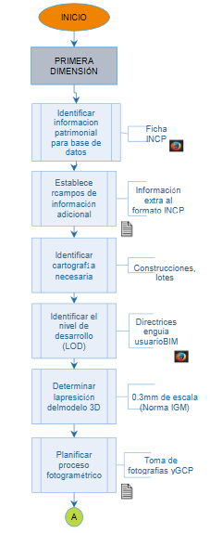
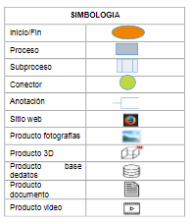
MODELO DE INFORMACIÓN GEOESPACIAL

Slide 18
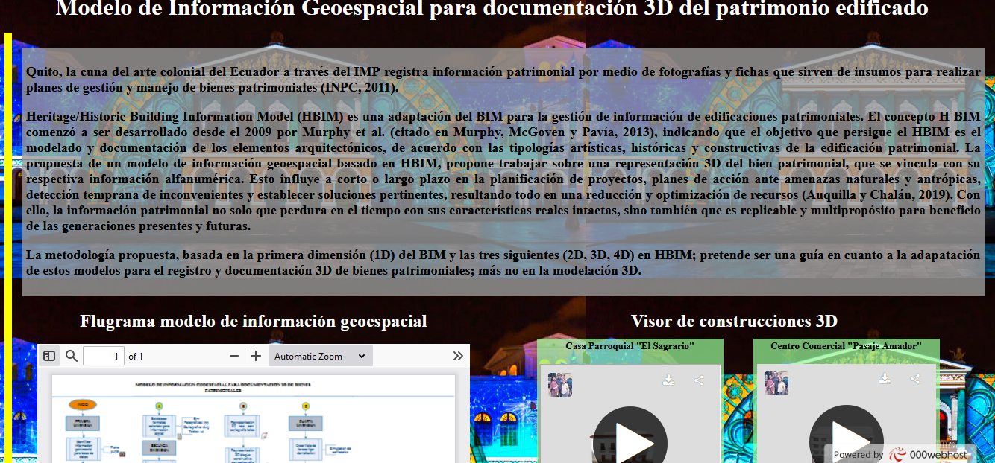
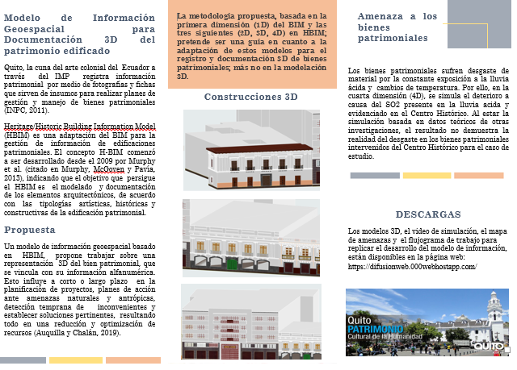
DIFUSIÓN
Difusión modelo y productos
1. WEB
2. FÍSICA

Slide 19
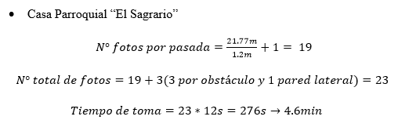
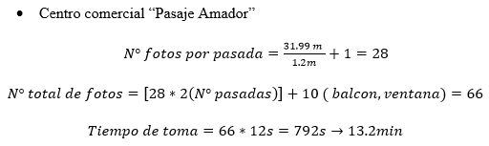
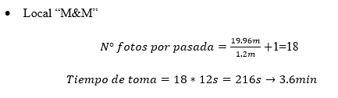
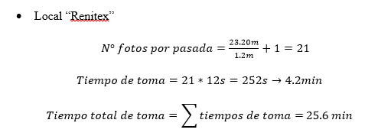
RESULTADOS
1D
Toma de fotografías
GCP’s
N° | Ubicación referencial | Coordenadas locales (m)
 |  | x | y | z
1 | Esquina inferior izquierda, construcción Casa Parroquial "El Sagrario" | 0 | 0 | 0
2 | Mitad inferior puerta principal entrada al Casa Parroquial " El Sagrario" | 0 | 10.78 | 0
3 | Esquina divisora de predios, centro comercial "Pasaje Amador" y "Casa Parroquial El Sagrario" | 0 | 21.76 | 0
4 | Mitad inferior puerta principal entrada al Centro Comercial "Pasaje Amador" | 0 | 37.75 | 0
5 | Esquina divisora de predios, centro comercial "Pasaje Amador" y local "M&M" | 0 | 53.74 | 0
6 | Mitad inferior puerta verde local "M & M" | 0 | 63.72 | 0
7 | Esquina divisora de predios, local "RENITEX" y local "M & M" | 0 | 73.3 | 0
8 | Debajo del tubo a la derecha de la puerta de madera local "RENITEX" | 0 | 85.3 | 0
9 | Esquina inferior derecha construcción local "REINATEX" | 0 | 96.9 | 0

Slide 20
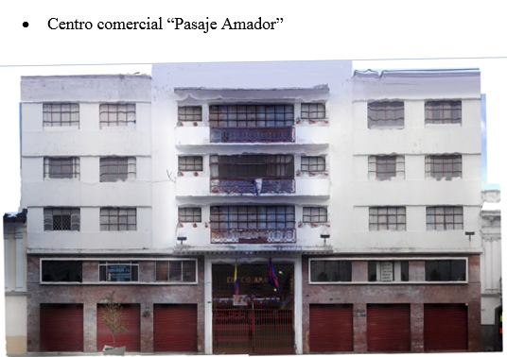
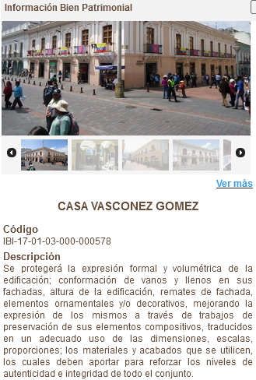
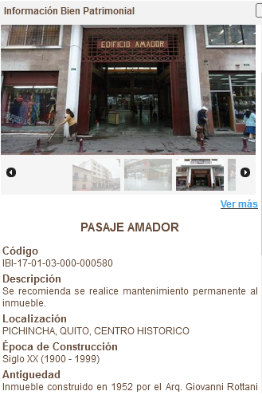
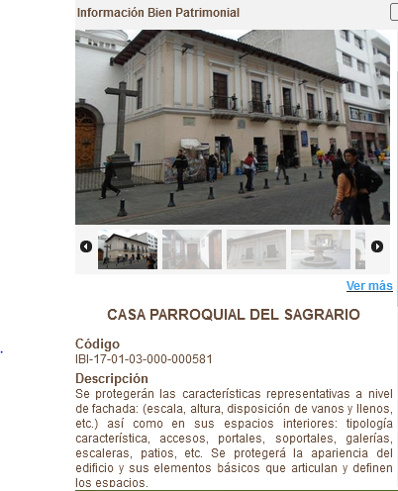
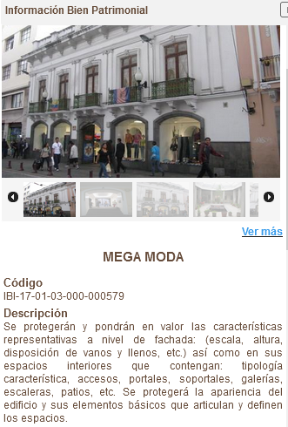
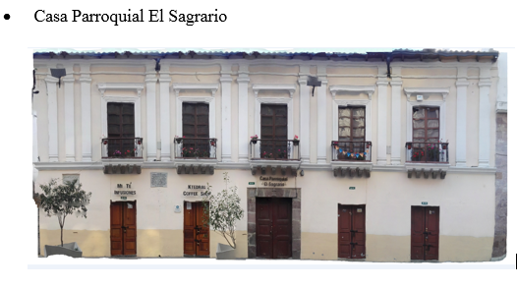


RESULTADOS
2D
Ortomosaicos
Información patrimonial

Slide 21


RESULTADOS
Los cambios bruscos y altas temperaturas (19°C), son causantes de la degradación mecánica de la piedra, vía expansión hídrica-contracción térmica (Papida, Murphy & May, 2000, citado en Tatis & Barbosa, 2013).
2D
Amenazas naturales
Temperatura de 14.79°C (aumentando)
Radiación de 202.60 W/m² (aumentando)

Slide 22

RESULTADOS
2D
Amenaza antrópica
Una lluvia acida se considera como tal, cuando su pH es inferior a 5.6 (Seinfield, 1998 citado en García et al, 2013).
En 2013, García et al, en agua lluvia con pH de 5.33 - 5.9, obtuvo concentraciones de 0.002 ppm para SO2.
0.002ppm = 5.23 ug/m3
SO2 de 3.58 ug/m3 (decreciendo)

Slide 23



RESULTADOS
3D
Modelación 3D e información patrimonial
12 campos

Slide 24



RESULTADOS
3D
Modelación 3D e información patrimonial
13 campos

Slide 25



RESULTADOS
3D
Modelación 3D e información patrimonial
12 campos

Slide 26



RESULTADOS
3D
Modelación 3D e información alfanumérica
12 campos

Slide 27




RESULTADOS
3D
MÉTODO NITS
ELEMENTOS DE CALIDAD

Slide 28


RESULTADOS
3D
ELEMENTOS DE CALIDAD

Slide 29

RESULTADOS
3D
ELEMENTOS DE CALIDAD
Exactitud posicional absoluta
Exactitud posicional relativa
y Fidelidad geométrica
MÉTODO NIST
CON 83 MUESTRAS
42 Fidelidad geométrica
41 Exactitud posicional

Slide 30

RESULTADOS
4D
SIMULACIÓN

Slide 31

RESULTADOS
Modelo de Información geoespacial

Slide 32


RESULTADOS
DIFUSIÓN
Física
Web
https://difusionweb.000webhostapp.com/

Slide 33
CONCLUSIONES
El modelo de información geoespacial no es más que una conceptualización de los procesos que se han creído básicos y necesarios para la documentación 3D de bienes patrimoniales. Pretende ser una guía en cuanto a la adaptación del BIM y HBIM, más no en el proceso de modelación 3D.
La investigación teórica en fotogrametría de rango corto, solo enumera ciertas consideraciones para realizar la toma de fotografías. Tomando como modelo, el plan de vuelo que se realiza en fotogrametría digital aérea, se desarrolló una planificación más técnica para la obtención del GSD, traslapos, avance entre fotografías, número de pasadas y tiempo de toma.
En el control de calidad por el método NIST, el conjunto de los 83 elementos constructivos, se aceptaron con cero defectos al 95% de confianza. Lo que indica que, la discrepancia entre la medida real y la medida virtual fue menor a 15 cm. Teniendo un error promedio de 3.07 cm.

Slide 34
CONCLUSIONES
De los 13 elementos de control de calidad sugeridos para la metodología BIM y HBIM, 6 no fueron aplicables. Tres de ellos, comisión, consistencia conceptual y exactitud de atributos cuantitativos, no se tomaron en cuenta por no alinearse con el objetivo que persigue la investigación. Los otros tres, corrección de la clasificación, corrección de atributos cualitativos y exactitud temporal, no fueron posibles ejecutar por carencia de información para el control.
Los modelos 3D de las edificaciones patrimoniales, tiene un Nivel de Detalle de 3. Es decir, se llegó hasta la representación de todos los elementos constructivos que conforman la fachada de cada construcción. Mientras que; la información patrimonial tomada del SIPCE, no se encuentra completa . Por lo que, se registran de 12 a 13 campos de los 21 establecidos en ficha INPC.

Slide 35
CONCLUSIONES
El valor de amenaza natural: temperatura promedio de 14.79°C, resultó no ser significativo comparado con el valor de 19°C, que se considera una temperatura alta y amenazante para la integridad del bien. El valor de radiación de 202.60 W/m², no tuvo un parámetro de comparación. Pero al estar directamente ligado con la temperatura, se asume el mismo criterio y no se considera amenazante. Sin embargo; se puede afirmar que, la constante exposición a cambios de temperatura debido a las diferentes épocas, si influye en el deterioro de construcciones. De manera general, ambas amenazas presentar tendencia de incremento.
El valor de amenaza antrópica: SO₂ (lluvia ácida) el promedio de 3.58 ug/m³, resultó no ser significativo para el valor de 0,002 ppm (5.2 ug/m³), que se considera concentración promedio de lluvia acida. Sin embargo; la constante exposición al SO₂, si genera deterioro. De manera general, esta amenaza presenta una tendencia decreciente desde 2018, año que se decretó como vía solo peatonal la García Moreno.

Slide 36
CONCLUSIONES
La simulación para ejemplificar la funcionalidad de la cuarta dimensión (4D), se realizó con datos teóricos de otras investigaciones; donde, se indica un desgaste de material de 4.4 um/año. Por lo tanto, los resultados del 4D no reflejan un deterior que sufren los bienes intervenidos del Centro Histórico.
La difusión web realizada en la red por medio de una página web permite que cualquier persona que posea el link y con acceso a Internet, pueda visualizar y descargar el flujograma de trabajo seguido en la investigacion y los productos. Mientras que la difusión por medio de un folleto informa de manera general la propuesta del proyecto e incentiva a visitar la página web.
Los bienes patrimoniales intervenidos poseen un gran valor intrínseco por ser insignes representantes de periodos con relevancia histórica y representar valor para el sector turístico. El ser declarado como patrimonios históricos por la UNESCO, hace necesario que se aumenten los esfuerzos por conservar su integridad física y arquitectónica por parte de instituciones públicas y privadas

Slide 37
RECOMENDACIONES
Establecer de principio el propósito para el cual se realiza el modelo de información, ya que es la base para toda la planificación y determinación de metodologías para ejecutar los procesos.
En el caso de migrar el registro de bienes patrimoniales tradicional a un modelo de información como el expuesto en la investigación, es necesario que los campos sea modifiquen para adaptarse a la forma de registro que brinda el software BIM. A más de considerar la incorporación de nuevos campos, que son posibles registrar al trabajar modelos 3D.
En cuanto a la planificación fotogramétrica, usar una cámara con una resolución mayor a 16 MP para contar con mejor calidad de fotografías, y por ende un mejor ortomosaico. Revisar en campo, que las fotografías tomadas sean claras y hayan sido bien enfocadas, para de ser necesario repetir la toma en el mismo momento.

Slide 38
RECOMENDACIONES
Tomar en cuenta en la planificación, el tiempo adicional que se necesita para el procesamiento de las fotografías hasta la obtención del ortomosaico, pues el tiempo depende de la cantidad de fotografías.
Para la elección del software BIM y la versión, es necesario saber cuáles son los requerimientos bajo los cuales el programa puede ser instalado y funcionar adecuadamente. A más de conocer que herramientas poseen, pues no todos los programas BIM abarcan todas las dimensiones

Slide 39
Departamento de ciencias de la tierra y DE La construcción
CARRERA DE INGENIERÍA GEOGRÁFICA Y DEL MEDIO AMBIENTE
AUTORA: MOSQUERA PUNGUIL, GEOVANNA ELIZABETH
TEMA: DISEÑO DE UN MODELO DE INFORMACIÓN GEOESPACIAL BASADO EN HBIM PARA la DOCUMENTACIÓN 3D DE BIENES PATRIMONIALES DEL CENTRO HISTÓRICO DE QUITO
TUTOR: ING, PÉREZ SALAZAR PABLO ROBERTO MG
DOCENTE EVALUADOR: Crnl. (s.p.) ing. Salazar Martínez, Rodolfo Jaime fernando
DIRECTOR DE LA CARRERA: ing. Robayo nieto, Alexander Alfredo mcs
SECRETARIA ACADÉMICA: ABG. BENAVIDES GUZMAN, MICHELLE KATHERINE

